Slide 1
Читать и не понимать — то же, что совсем не читать.
Ян Амос Коменский

Slide 2
План :
Определение понятия «умение читать». Чтение как
самостоятельный вид речевой деятельности.
2. Цели обучения чтению в соответствии с требованиями
стандарта и программ по иностранным языкам.
3. Классификация видов чтения.
4. Задачи урока - развития умения читать.
5. Формирование техники чтения на начальном этапе.
6. Обучение различным видам чтения. Этапы работы над
текстом.
7. ЕГЭ как контроль сформированности навыков и умений
читать.

Slide 3
В современной мировой практике умение читать определяется как
«способность человека к осмыслению письменных текстов и рефлексии на
них,
к использованию их содержания для достижения собственных целей, развития знаний и возможностей, для активного участия в жизни общества».

Slide 4
Умение читать
мгновенно соотносить
лексические единицы и
грамматическое
оформление
с их значением
мгновенно узнавать
зрительный образ
речевых
единиц и озвучивать их
во внутренней
или
внешней речи

Slide 5
7 уровней понимания:
Понимают лишь отдельные слова.
2. Понимают отдельные слова и словосочетания.
3. Понимают отдельные предложения, которые еще не
дают возможности понять смысл текста.
4. Воспринимают в каждом абзаце текста отдельные
предложения, составляющие смысловое ядро,
выделяют смысловые вехи и синтаксические связи.
5. Воспринимают все предложения и полностью понимают
содержание и смысл.
6. Могут оценить и понять эмоциональную окраску.
7. Могут обобщить идейно-тематическое содержание
текста и связь его с общим направлением произведения.

Slide 6
Чтение на уроке
английского языка :
Самостоятельный
вид
речевой
деятельности
Средство
формирования
и контроля
смежных речевых умений
и
языковых навыков

Slide 7
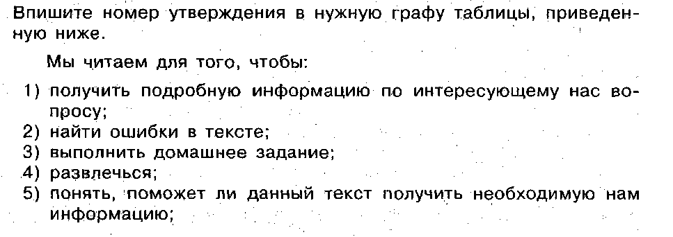
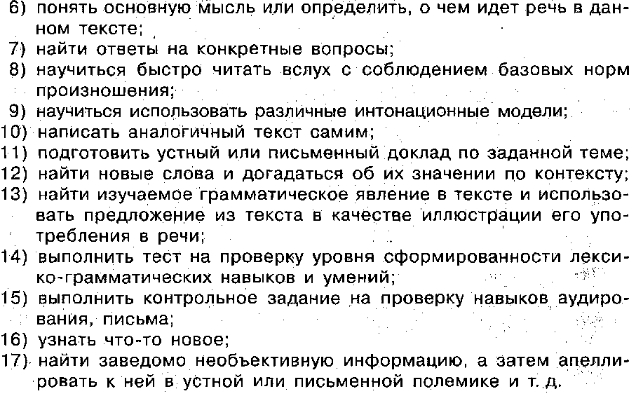

Slide 8
Чтение на уроке
английского языка :
Самостоятельный
вид
речевой
деятельности
Средство
формирования
и контроля
смежных речевых умений
и
языковых навыков

Slide 9
ОБРАЗОВАТЕЛЬНЫЙ СТАНДАРТ ОСНОВНОГО ОБЩЕГО
ОБРАЗОВАНИЯ ПО ИНОСТРАННОМУ ЯЗЫКУ
Skimming for gist.
Чтение с пониманием основного содержания (ознакомительное)
Цель: научить
- определять тему, содержание текста по заголовку;
- выделять основную мысль;
- выбирать главные факты из текста, опуская второстепенные;
- устанавливать логическую последовательность основных фактов.
Scanning for information.
Чтение с выборочным пониманием информации (просмотровое / поисковое)
Цель: научить
- просматривать текст и выбирать требуемую информацию.
Reading for detail.
Чтение с полным пониманием содержания (изучающее)
Цель: научить
- полно и точно понимать содержание текста;
- оценивать полученную информацию, выражать свое мнение;
- комментировать/объяснять те или иные факты, описанные в тексте.

Slide 10
Развитие умения читать
Увеличивать оперативную единицу восприятия;
обучать мгновенно соотносить форму воспринимаемого
с его значением.
2. Развивать умение разбираться в логико-смысловых
связях;
развивать структурную и содержательную антиципации.
3. Развивать умение догадываться о значении
неизвестных единиц;
развивать умение игнорировать неизвестное,
если оно не мешает
пониманию в целом.

Slide 11
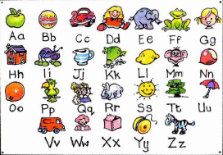
Формирование техники чтения на начальном этапе.
Процесс обучения начинается с презентации звуков, из которых состоят усвоенные ранее слова.
Listen!
/æ/- apple, /b/-ball, /k/-cat, /h/-house, /k/-kite, /g/-girl, /r/-rabbit, /w/-woman, /j/-yellow .
Далее детям предъявляются буквенные соответствия этих звуков.

Slide 12
Обучение чтению по методу «целого языка»

Slide 13
Второй уровень обучения чтению.
Задача этого этапа –
увеличение единицы восприятия
текста.
Способствует формированию
техники чтения
(темп, интонация, ударение, паузы).

Slide 14
Обучение различным видам чтения.
Этапы работы над
текстом.

Slide 15
Этапы работы с текстом.
1. Пред-текстовый этап:
заинтересовать детей,
снять трудности,
сформулировать задание.
2. Этап чтения текста:
дети решают
поставленные перед ними коммуникативные задачи.
3. Послетекстовый этап:
этап проверки понимания
прочитанного.

Slide 16
Чтение в ЕГЭ
Задачей ЕГЭ по английскому языку в разделе «Чтение» является проверка уровня сформированности у учащихся умений в 3 видах чтения:
В2 Базовый уровень –
умение понять основное содержание текста.
В3 Повышенный уровень –
умение понять структурно-смысловые связи текста.
А15-А21 Высокий уровень –
умение понять текст полно и точно;
верно понимать слова и выражения, употребленные
в прямом и переносном смысле;
видеть логические связи в предложении и между
частями текста;
использовать языковую догадку;
делать выводы из прочитанного.

Slide 17
Типичные ошибки в ЕГЭ
Экзаменуемые неверно заполняют бланк ответов: заносят в него лишние символы или заносят ответ в неправильные позиции;
Неправильно определяют ключевые слова, соответствующие теме текста;
Пренебрегают контекстом и дают ответ на тестовый вопрос, основываясь на значении отдельного слова;
Стараются найти в тексте лексику, использованную в вопросе, не пытаясь подобрать синонимы или синонимичные выражения к словам из текста;
Выбирают ответ в задании В3, основываясь только на структуре или только на содержании изъятой из текста фразы.

Slide 18
Развитие умения читать
Увеличивать оперативную единицу восприятия;
обучать мгновенно соотносить форму воспринимаемого
с его значением.
2. Развивать умение разбираться в логико-смысловых
связях;
развивать структурную и содержательную антиципации.
3. Развивать умение догадываться о значении
неизвестных единиц;
развивать умение игнорировать неизвестное,
если оно не мешает пониманию в целом.

Slide 19
Обучая детей чтению на английском языке, учитель должен учить их
декодировать письменный язык, выделять общий смысл текста, находить запрашиваемую информацию,
делать выводы о скрытом контексте текста и понимать намерения автора.

